Slide 1

◆ 정적 과 동적
** 자바에서 구분 기준은?? [메모리에 올라가는 시점]
정적 > 메모리에 올라가는 시점을 바꿀 수 없는 것! (static 변수/ 메소드)
동적 > 메모리에 올라가는 시점을 정할 수 있는 것! (일반 변수/ 메소드)

Slide 2
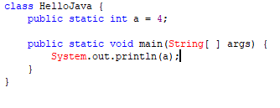
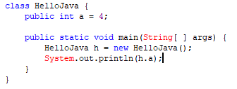
◆ static 변수와 메소드
** static 변수와 메소드는 프로그램이 실행될 때 그 즉시 메모리에 올라감.
(객체 생성을 통해 메모리에 안 올려도 이미 메모리에 올라가져 있기
때문에 같은 클래스 내에서 객체생성을 할 필요 없이 바로 호출 가능.)
** 메모리에 제일 먼저 올라가기 때문에 메모리에 올라가는 시점이 고정됨.
(우리가 무슨 짓을 해도 static보다 먼저 변수와 메소드를 올릴 수 없음.)

Slide 3
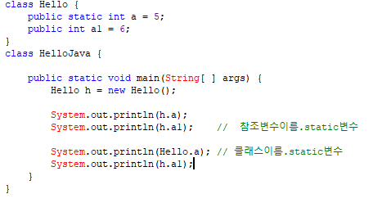
◆ static 변수와 메소드 호출
** static 변수와 메소드를 호출하고 싶다면
[ 클래스이름.static 변수/메서드 ] 이런 식으로 써준다!!
(문법적으로 참조변수.static 변수/메서드도 가능하지만
객체와의 관계에서 가독성이 떨어지기 때문에 비추!!)
어느 것이 static 변수인지 가독성이 떨어짐

Slide 4
◆ static 변수와 메소드의 역할
** stati은 객체의 구성요소가 아님. (객체와 관련이 없음)
** 객체의 소유물이 아니기 때문에 각각의 객체에 static 변수와 메소드를
공유 가능!!
static 변수/메소드
객체 1
공유
공유
공유
객체 2
객체 3

Slide 5
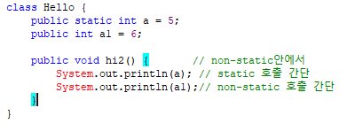
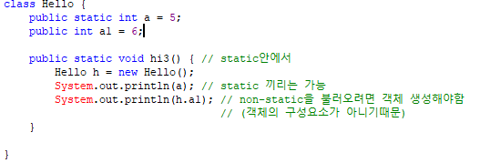
◆ static 와 non-static의 관계
** non-static에서 static을 호출은 간단!! Ex.) static -> 윤종두강사님 (static을 따로 구분할 필요가 없다) non-static -> 학생1, 학생2
** static에서 static을 호출은 간단!!
** static에서 non-static을 호출하는 것은 구분이 필요!!

Slide 6
◆ static 변수와 메소드
** 프로그램을 짤 때 편하게 static으로 짜면 되는데
굳이 객체를 만들어가면서 코딩하는 이유
>> 프로그램을 만들 땐 쉽지만 그것을 보수하고 확장하는데 있어서
매우 어려움을 겪게 됨.
왜?? static변수와 메소드는 다른 객체들에 공유되기 때문에
논리오류가 생겨서 고치려고 할 때 어느 부분이 문제인지 찾기가 힘듦.
(절차지향 프로그래밍의 한계점)

Slide 7

◆ static 변수와 메소드
** static 변수가 private일 때 게터에
static을 붙이는 것이 좋은 이유
>> 현재 static 변수는 private이기 때문에
외부에서 바로 호출하는 것이 불가능함
그래서 게터가 필요함.
게터에 static을 붙이지 않아도 결과적으로 private의 static 변수 값을
호출할 수 있음.
하지만 static이 빠지므로 객체를 생성해야 게터를 호출할 수 있게 됨.
이렇게 되면 static에 대한 의미가 없어짐.

Slide 8
◆ final 멤버변수 (상수)
** 일반적으로 멤버변수에 final을 넣으면 바로 초기화까지 하는게 맞지만
예외적으로 생성자 안에 초기화해서 생성자마다 final 멤버변수 값을
다르게 설정해줄 수 있음. (단, 생성자가 여러 개라면 생성자마다 초기화)
** 즉, 특정 값이 정해져 있다면 static을 통해서 만들고
(static 상수 하나만 만들어서 여러 객체에 공유)
특정 값이 정해지지 않았다면 생성자를 통해서 생성자마다 값을 지정.
** final 멤버변수는 접근제한자를 public으로 지정함.
>> 왜?? 상수라서 값이 변동될 일이 없기 때문!!
◆ 생략 접근 제한자 >> 같은 패키지 내에서 접근 가능 ex. java.util
◆ 필드 >> static + 멤버변수 (static도 멤버변수가 똑같이 초기값을 가짐)

Slide 9
Zealot
=====================
-offensivePower : int
-strength : int
-shield : int
+DIE_STRENGTH : int = 0
=====================
+Zealot()
+getOffensivePower() : int
+getStrength() : int
+getShield() : int
+setOffensivePower(offensivePower : int) : void
+setStrength(strength : int) : void
+setShield(shield : int) : void
+attack(zealot : Zealot) : void
+toString() : String
+zealotStatus() : void

